Slide 1
Anbefalinger
til StartUp i Praksis
Udarbejdet af Mathias Lund Schjøtz, Develop Talent
Januar 2020

Slide 2
Anbefalinger
Kortlæg kompetencer og opstil mere præcise læringsmål for praktik i startups i entreprenørielle kontekster
Skab designs for social læring i praktik i startups
Understøt deltagerdrevet teknologianvendelse

Slide 3
StartUp i Praksis er del af en international bevægelse mod mere entreprenørskab på universiteterne
“Entrepreneurship as a competence is defined as the capacity to act upon opportunities and ideas to create value for others. The value created can be social, cultural, or financial. EntreComp recognises the opportunity to be entrepreneurial in any situation: from school curriculum to innovating in the workplace, from community initiatives to applied learning at university. “
EntreComp 2018.

Slide 4
Lokale fortolkninger af entreprenørskab og innovation på universiteterne
Der er forskellige lokale fortolkninger af, hvad formålet med StartUp i Praksis er, udover naturligvis at gennemføre ECTS-givende projektorienterede forløb (praktik), som er forankret i væksthusmiljøerne. Det medfører, at projektet også bliver brugt som løftestang for andre dagsordener, og som del af andre problematikker m.v. Partner-universiteternes egenart gør det vanskeligt at konkludere meget håndfast, hvad der skal til over en bred kam, som en “one size fits all”. Der synes alligevel at tegne sig nogle mønstre, som også kan vise sig at være udgangspunkter for et mere tværgående samarbejde.

Slide 5
Behov for klarere definitioner af akademisk entreprenørskab

Slide 6
Entreprenørskab som dannelsesideal?
Fonden for Entreprenørskabs Taksonomi (2016)
Entreprenørskab som: “(...) et fremtidsrettet dannelsesideal, som skal give elever og studerende kompetencer til at se muligheder og skabe værdi i bred forstand. Samtidig skal entreprenørskabsundervisningen give elever og studerende redskaber til at kunne håndtere de mange udfordringer, der er forbundet med at være menneske i en globaliseret og foranderlig verden. Udvidelsen af begrebet påvirker derfor formålet med innovations- og entreprenørskabsundervisning, der her defineres bredt som:
At give den enkelte mulighed for- og redskaber til at forme sit eget liv
At uddanne engagerede og ansvarstagende medborgere
At udvikle viden og ambitioner om at etablere virksomheder og arbejdspladser
At øge kreativitet og innovation i eksisterende organisationer
At skabe vækst, udvikling og velfærd
Taksonomi i Entreprenørskabsuddannelse - perspektiver på mål, undervisning og evaluering, Fonden for Entreprenørskab (2016)

Slide 7
Entreprenørskab og innovation: et spørgsmål om kreativitet?

Slide 8
Kreativitet: Fra færdigheder og kompetencer til dannelse
Lars Geer Hammershøj argumenterer for, at kreativitet ikke skal opfattes snævert, som en kompetence, men i stedet hører til i dannelsessfæren (Hammershøj, p. 71, 2009). Kreativitet er en dannelsesproblematik og ikke hverken en kompetenceproblematik eller en læringsproblematik, fordi kreativitet handler om identitetsdannelse:
“Når kreativitet hører til en dannelsesproblematik er det, fordi selvoverskridelse og smagsafgørelse er egenskaber ved personligheden.” (Hammershøj, p. 71, 2009). Selvoverskridelse og smagsafgørelse er altså med til at beskrive kreativitet som hørende til identiteten i modsætning til: “(...) udviklingen af personlige, sociale og faglige kompetencer, der lader personligheden være uberørt, vil udviklingen af kreativitet altid indebære, at personligheden berøres.” (Hammershøj, p. 71, 2009). Den indsamlede empiri viser også en stærk betoning af denne diskurs, men det er svært at indordne denne under både fagligheds- og kompetencediskursen, som anses for at være styrende.
Hvorfor SIP?
Entrepreneurship as a competence is defined as the capacity to act upon opportunities and ideas to create value for others. The value created can be social, cultural, or financial. EntreComp recognises the opportunity to be entrepreneurial in any situation: from school curriculum to innovating in the workplace, from community initiatives to applied learning at university.
(EntreComp 2018 s. 13).
Der er forskellige lokale fortolkninger af, hvad formålet med SiP er, udover naturligvis at gennemføre Projektorienterede Forløb, som er ECTS-givende forankret i vækstmiljøerne. Det vil sige, at der på de enkelte partneruniversiteter er grundlag for at sige, at projektet bliver brugt som løftestang for andre dagsordener og som del af andre problematikker m.v. Partner-universiteternes egenart gør det vanskeligt meget håndfast at konkludere på, hvad der skal til over en bred kam, men der synes alligevel at tegne sig nogle mønstre, som også kan vise sig at være udgangspunkter for tværgående samarbejde.

Slide 9
Anbefaling #1
Kortlæg kompetencer og opstil mere præcise læringsmål for praktik i startups
i entreprenørielle kontekster

Slide 10
Kortlægning som fælles forståelse
Den grundlæggende anbefaling er, at der skal udarbejdes en bedre beskrivelse af de kompetencer, som opnås med entreprenørskab i et praktikforløb i startups. Både i egen og i andres startup. Definitionsretten bør ligge hos de enkelte universiteter og de lokale specialister, som arbejder med at facilitere denne type læring, og som arbejder direkte med inkubation og understøttelse af studenterdrevet entreprenørskab. Indsatser bør ikke begrænse sig hertil, men i videst mulige omfang inddrage så mange relevante stakeholdere som muligt.

Slide 11
Udfordringer med kompetencer i læringsdesign
En kortlægning adresserer tre udfordringer ved at definere kompetencer (og tilhørende læringsmål), som alle overkommes:
Fag, kurser, indhold og uddannelser er mere omfattende, end de umiddelbart ser ud til at være.
Nuværende løsning: Beslutninger træffes tidligt for at simplificere problemet
Mange forskellige aktører har vigtige input.
Nuværende løsning: Beslutninger træffes af få personer.
Det er kompliceret at holde mange muligheder åbne.
Nuværende løsning: Der anvendes kun overfladisk input fra aktører og slutbrugere.

Slide 12
Kompetencekortlægning er et “wicked problem”
Der er tale om et klassisk ‘wicked problem’ (Conklin, 2006). Ifølge er Conklin er et ‘wicked problem’ karakteriseret ved:
Problemet er først forstået ved formuleringen af en løsning
Problemet har intet udløb, men skal løbende løses
Løsninger på disse problemer er ikke rigtige eller forkerte, (men mere eller mindre gode)
Ethvert ‘wicked problem’ er unikt
Hver løsning på et ‘wicked problem’ er en 'one shot operation.'
Der er ingen givne alternative løsninger til problemet
Adapteret fra Jeffrey Conklin Dialogue mapping: building shared understanding of wicked problems (2006). Måden at løse denne type problemer, er ved at etablere en fælles forståelse (og en fælles praksis).

Slide 13
Løsning: Kompetencekortlægning som basis for fælles forståelse i StartUp i Praksis
Måden at etablere en fælles forståelse på, er ved at introducere kompetencekortlægning som fx kan foregå ved brug “Directed Acyclic Graphs” med en specialudviklet syntaks og semantik (udviklet af Benjamin Brink Allsop (AAU) og Andreas Tamborg (KU), 2019 All rights reserved).
Løsningen indebærer konstruktion af et såkaldt kompetencekort/CompetencySpace (CS), som kan bruges i en løbende dialog med mange interessenter. På denne måde skabes der en såkaldt seperation of concerns, mellem konkret planlægning af undervisning og udvikling af en fælles forståelse af kompetencelandskabet.

Slide 14
Et præcist sprog for kompetencer
Kompetencekortlægning er rettet mod at afdække, hvad der er inkluderet i et eller flere kompetenceområder (som fx entreprenørskab) på et meget detaljeret niveau. Konstruktionen af kortet involverer flere typer af interessenter, for at etablere en så bred som mulig forståelse af kompetenceområdet. Kortlægningen foregår i en iterativ proces, hvor kortet i iterationer udforskes, og hvor nye bidragsydere løbende kan integrere deres indsigter og bidrag i kortet.
Når kompetencekortet er etableret, udgør det grundlag for, at relevante interessenter kan udforske kortet og diskutere gode og mindre gode beslutninger vedrørende kompetencer og læringsmål for praktik i startups. Kompetencekortet skal derfor ses som et redskab til strategisk beslutningstagning, men kan potentielt også finde andre anvendelser (eksempelvis som infrastruktur til digitalisering og skabelse af visuelt overblik for relevante interessenter).

Slide 15
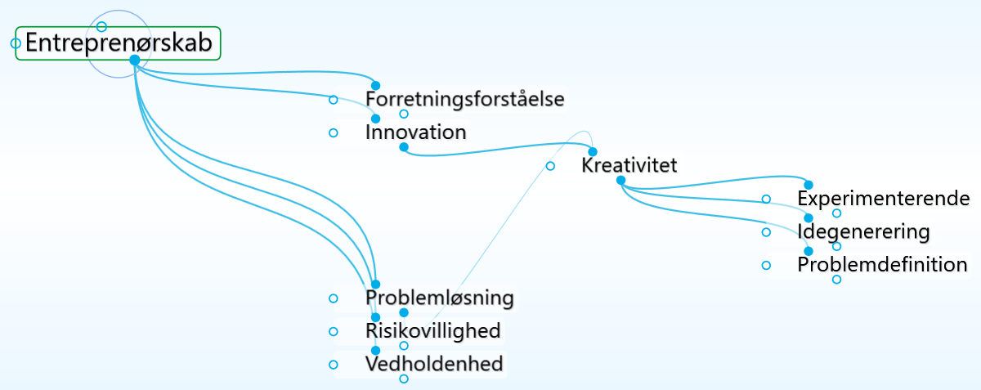
Eksempel på kortlægning af ‘entreprenørskab’: hovedkompetencer

Slide 16
Præcisering af hvad der skal læres
For at præcisere spørgsmålet om, hvad der skal læres, kunne spørgsmålet lyde: Hvad skal der (som minimum) læres gennem projektorienteret forløb (praktik) i entreprenørielle kontekster? For at besvare spørgsmålet, tages der udgangspunkt i kompetencekortet. Ved at have en vekselvirkning mellem co-creation af kompetencekortet, og udforskning af det, etableres en mulig fælles referenceramme, som der kan træffes konkrete beslutninger på baggrund af.

Slide 17
Udbytte
Kortlægningen kan konkret bruges til:
Revidering af studieordninger:
Brug kompetencekort i ledelsesinformation og dialog med studienævn og på fakultetsniveau.
Læringsdesign:
Brug kompetencekortet som pædagogisk redskab til at identificere ‘værdige’ læringsmål, der kan udvikles læringsaktiviteter til - og eksaminationsformer for.
Koordinere samarbejde mellem væksthusmiljø og studiemiljø:
Med udgangspunkt i kompetencekortet, kan der identificeres gab og overlappende arbejde mellem vækstmiljø og studiemiljø, og en bedre arbejdsdeling kan herefter aftales og koordineres.

Slide 18
Forslag til handlingsplan 2020/2021
Lav en kortlægning af kompetencer, som de studerendes skal opnå:
Kortlægning med afsæt i forskningslitteraturen.
Kortlægning gennem workshops og strukturerede interviews med studerende og personale fra væksthusmiljøer, studiemiljøer og eksterne interessenter.
Kortlægning med brug af data-scraping og maskinlæring, hvor studieordninger, workshopsbeskrivelser, læringsmål etc. samles og analyseres for at finde mønstre og forskelle.
Dette kan ske både lokalt på det enkelte universitet, og på tværs af de medvirkende universiteter. Det anbefales for operationaliserbarheden, at der fokuseres på lokale processer, men med løbende vidensdeling gennem adgang til at se hinandens kompetencekort på tværs af universiteterne.

Slide 19
Anbefaling #2
Skab designs for social læring i projektorienterede forløb (praktik) i startups

Slide 20
Social læring
Social læring betyder i denne sammenhæng en forståelse af individets læring som socialt konstitueret. Der trækkes på Jean Lave og Etienne Wengers begreb om Legitimate Peripheral Participation og Communitiy of Practice (Lave & Wenger, 1991; Wenger, 1998). Det er udgangspunktet og den strategiske linse, som rammesætter anbefaling #2. Dette udgangspunkt indlejres i et aktivitetsteoretisk rammeværk, som muliggør en analyse af den organisatoriske læring, som ligger til grund for muligheden for en organisatorisk transformation gennem ekspansiv læring (Engeström ref.). Det teoretiske udgangspunkt tager også højde for den læring, der har fundet sted, og som udgør afsættet og den kultur der arbejdes ud fra som præmis (baseret på den kvalitative dataindsamling i konsulentopgaven).

Slide 21
Social læring og forandring af praksis

Slide 22
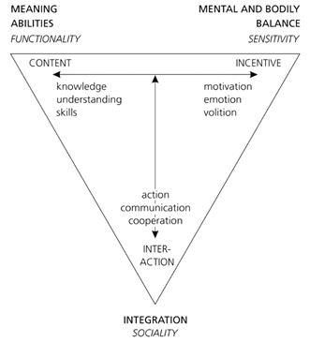
Fokus på interaktion
For at lette læsningen af anbefalingen, tages der også udgangspunkt i Knud Illeris’ læringstrekant, som også tager højde for læringsindhold og psykodynamiske dimensioner af læring. Hovedvægten er dog lagt på interaktionen og dermed læringen i praksisfællesskaber.

Slide 23
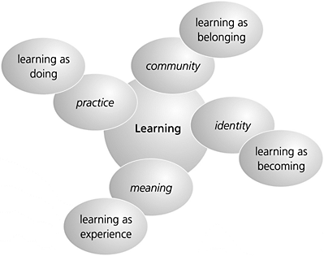
Social læringsteori
(Source: A social inventory of learning, Wenger, 1998)
Læring står i centrum af figuren og boblerne omkring ‘læring’ skal ses som dimensioner af læring. Figuren kan læses på den måde, at læring kan udskiftes med enhver af de fire bobler, som omgiver læringen. På den måde bliver det klart, at læring er identitet, praksis, mening og fællesskab og vice versa. Denne forståelsesramme er helt central for hvordan læring skal forstås og ikke mindst hvordan vi kan forstå projektorienterede forløb (praktik) som oplagte læringsmuligheder. I praktik er der mulighed for læring som learning by doing (det at udføre entreprenørielle handlinger), learning as belonging (det at være en del af et entreprenørielt, fx væksthusmiljøerne), learning as experience (det at opleve sine handlinger som meningsfulde) og endelig learning as becoming (det at blive til nogen, frem for at blive til noget).

Slide 24
Læring kan ikke designes
For at dette læringssyn kan realiseres, er man nødt til at forholde sig til det forhold, at læring ikke kan designes - men kun designes for. Derfor vil de nedenstående anbefalinger også anlægge dette perspektiv og fokusere på rammer og ressourcer for læringen, hvad enten der er tale om de studerendes læring eller den læring, som indgår i det daglige arbejde i- og imellem væksthusmiljø og studiemiljø.

Slide 25
Fokus på deltagerdrevet design i udviklingsarbejdet
Det er en klar anbefaling, at den fremtidige udvikling af StartUp i Praksis (fortsat) tager udgangspunkt i participatorisk design:
Fordelen ved en participatorisk tilgang er, at det kan være med til at sikre et godt læringsmiljø, som alle studerende kan få adgang til på tværs af socioøkonomisk baggrund. Det har også været et gennemgående ønske fra partnerne. Inklusion og diversitet har været en fællesnævner, og nærmest antagelse, der er blevet taget for givet. I de mange enkeltstående cases vi har fået indsigt i, står det også klart, at der er mange måder at være i ‘praktik’ i en startup. Forløbene har taget mange former og er foregået i mange konstellationer, og der er også forskel på hvor modne de involverede startups har været (med/uden CVR, med/uden salg etc). Forløben har dog alle haft det til fælles, at de er foregået udenfor og på kanten af den traditionelle uddannelsesarena, som universitetet typisk udgør. De studerende har været ‘ude i virkeligheden’ og arbejde i et projekt eller en virksomhed.

Slide 26
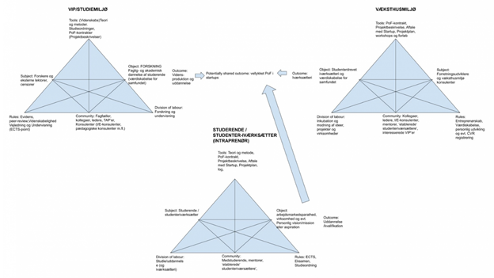
Studentercentreret strategi og udvikling
Hvem skal lære? = Studerende Udgangspunktet i projektet, er den enkelte studerendes læring - derfor sættes de i centrum for strategien og læringsdesignet.
Det understreges også af det aktivitetssystem, som er skabt til StartUp i Praksis med henblik på at placere de studerende i centrum for den fælles udvikling af den praksisintegrerende undervisning.

Slide 27
Gennemfør flere fokuserede Forandringslaboratorier
I stil med det ‘kondenserede forandringslaboratorie’, som blev gennemført på et partnermøde i august 2019, (se appendix til anbefalingerne) anbefales det, at der gennemføres 2-3 større forandringslaboratorier i 2020. Formålet med disse forandringslaboratorier er, at harmonisere samarbejdet mellem faglige vejledere og væksthusvejledere, med henblik på at tilbyde den bedste læring for de studerende. Tanken er, at disse forandringslaboratorier har deltagelse af følgende grupper:
Faglige vejledere
Væksthusvejledere (og ledelse i væksthusmiljø)
Studieledelse på højst mulige niveau
Studerende
Det foreslås endvidere, at det aktivitetssystem, som er skabt til StartUp i Praksis, bruges som afsæt, og at de studerendes læring betragtes som det fælles objekt, der skal være i fokus.

Slide 29
Anbefaling #3
Understøt deltagerdrevet teknologianvendelse

Slide 30
Used in its proper sense, technology is a form of doing or interacting with the world that does not necessarily involve the use or production of costly digital artefacts.

Slide 31
Skab alignment mellem studieadministration og facilitering af læreprocessen
I denne anbefaling er der især fokus på anvendelse af eksisterende teknologier til undervisningsorganisering og administration, såkaldte Learning Management Systemer (LMS) og den mere håndholdte facilitering af læreprocessen (eksisterende forløb og workshops i vækstmiljøer i form af fysiske events og templates). Et eksempel på et konkret Edtech-værktøj kunne være platformen Adaptio, som kan bruges til at skabe alignment mellem studieadministration og faciliteringen af læreprocessen. Både set fra den faglige vejleders- væksthusvejlederens-, og ikke mindst den studerendes perspektiv. Se tilbud fra Adaptio her https://my.visme.co/projects/76p3g1g7-prototype-forlob#s1

Slide 32
Anvend eksisterende systemer som infrastruktur
Den klare anbefaling er, at eksperimentere med planlægning og gennemførsel af projektorienterede forløb (praktik) i de eksisterende LMS’er på universiteterne. På trods af de begrænsninger, som LMS’erne har indbygget, vil det fra et organisatorisk perspektiv alligevel være det mest optimale at bruge disse. Det vil også være en naturligt, at koordinere samarbejde mellem væksthus-vejledere og faglige-vejledere ud fra de platformene, der allerede er kendte. Fordelen ved at bruge eksisterende strukturer er, at det skaber en sammenhængende oplevelse for de studerende og kan bakkes op organisatorisk. Der vil stadig i en overgangsperiode være behov for mere analoge processer og traditionelle informationsflow via email, intranet og sociale medier m.v.
Det skal bemærkes, at SDU er ved at udrulle værktøjet Lean Business Planner til at administrere væksthusmiljøet på deres campi. Herudover er AAU i gang med at udvikle en platform, som særligt understøtter Problem Baseret Læring (PBL). På CBS kan der også være mulighed for at benytte den læringsplatform, som er udviklet til Digital Growth Path ( CanopyLab), samt det materiale, der indgår.

Slide 33
Byg videre på eksisterende StartUp i Praksis-user stories

Slide 34
I forbindelse med opstarten af konsulentopgaven, blev der udviklet tre user stories, med tre forskellige brugerflader.
Disse brugerflader kan bruges af universiteterne til at se på om, der kan sikres en bedre alignment. Uanset om den foregår analogt eller digitalt.

Slide 35
User story: Studerende
logon to the platform
see the whole internship process and deadlines for registrations
engage with content prior to the internship (video, text, audio)
plan the internship and level expectations with the startup prior to the internship
I can answer a survey and reflect on my professional persona to clearly communicate how I work and what I need support for by the startup
be prompted on making logs and answering questions as the internship is under way
get feedback from the academic counselor on choice of theories, models and literature including structure of the report

Slide 36
User story: Faglig vejleder
logon to the platform
see the whole internship / onboarding process and overview of the interns
use pre-built pathways and adapt them for my specific discipline
edit the pathway
add in my own materials
measure the progress of the interns academic writing and keep a record of their performance
give feedback to the student

Slide 37
User story: Startup (praktikvært)
logon to the platform
see the whole internship / onboarding process and overview of the interns
use pre-built pathways and adapt them for my business.
edit the pathway
add in own documentation
customised branding
pull resources from the repository and use them
measure the progress of interns and keep a record of their performance

Slide 38
Opsummering
Arbejdet har vist, at social læring er en frugtbar linse til at forbedre samarbejdet og den gensidige forståelse mellem væksthusmiljø og studiemiljø på universiteterne.
Konsulenten har fundet frem til, at der er behov for en kortlægning og præcisering af de kompetencer, som den studerende opnår i praktik i startups. Samt en visualisering af dem på en måde, så man undgår tvetydighed.
Der er også blevet identificeret konkrete læringsmekanismer og formater, som kan bidrage til den videre udvikling med den studerende som et fælles udgangspunkt, baseret på forskningsbaseret undervisning (Community of Inquiry, Forandringslaboratorier og fælles kompetencekortlægning). Hertil er der opstillet et særligt “aktivitetssystem” for StartUp i Praksis, som partnerne kan arbejde videre med.
Dataindsamling
Fact finding besøg og samtaler med 5 projektpartneres ’væksthusmiljøer’ - kortlægning af deres viden og holdninger.
Desk research og læsning af relevant forskningslitteratur.
Analyse med afsæt i læringsteori
Aktivitetsteori (Yrjö Engeström)
Social læring (Jean Lave)
Praksisfællesskaber (Etienne Wenger-Trayner)
Arbejdshypotese: social læring er den bedste optik for design og udvikling af deltagerdrevede læringsmiljøer.

Slide 39
Appendix:
Resultater fra workshops med partnerskabet.
Metoder til løbende tilpasning af aktivitetssystemet - og opstilling af undersøgelsesspørgsmål.

Slide 40
Workshop: Kondenseret forandringslaboratorie
Afholdt på partnermøde #4 d. 30/8 2019

Slide 41
Kvalificering af fælles ønsket udbytte
Øget faglig forståelse.
Kvalitet i studenterbesvarelser af eksaminer og demonstration af faglighed i praksis.
Opnåelse af de højeste taksonomiske niveauer.

Slide 42
Tools (i aktivitetssystemet)
Definitioner:
Hvilket tilbud skal den studerende have? Formålsbeskrivelser i studieordninger.
Klart definerede læringsmål og afprøvede læringsaktiviteter.
FFE-YE’s taksonomi (2016) og EntreComp (2018), som udgangspunkt for udvikling af læringsmål.
Entreprenørielle ECTS-point som strategisk delmål for universiteterne.

Slide 43
Tools (i aktivitetssystemet)
Økonomi:
Væksthusmiljøerne skal sikres kontinuitet ved at få en mere fast forretningsmodel. Dette er med til at sikre forudsigelighed, mulighed for systematisk udvikling og vidensproduktion.
Planlægning:
Årshjul.
Godkendte forløb (del af studieordninger og udbud af kurser).
Mulighed for at blive del af årsrapport, som delelement.

Slide 44
Tools (i aktivitetssystemet)
Kommunikation:
ledelsesinformation
storytelling teknikker og casebeskrivelser (kvantitative og kvalitative data), som ledelsesinformation.
omverdensrelatering og deltagelse i genfortolkning af universitetets rolle, gennem debat internt såvel som i en bredere offentlighed.
Viden:
Mulighed for bedre opsamling af data om studerendes projektorienterede forløb (praktik) i startups, herunder muligheden for at identificere entreprenørielle forløb bl.a. gennem STADS.

Slide 45
Metoder til tilpasning af aktivitetssystemet
- og løbende opstilling af undersøgelsesspørgsmål.

Slide 46
Aktiviteter til opbygning og understøttelse af undersøgelsesfælleskabet (CoI)
Triggering event:
Partnermøder fælles eller lokalt.
Eksplorationsfase (fysisk/online):
Re-framing af problemstillingen
Idégenerering og praksisnære eksempler på gode/dårlige forløb og processer.
Kontekstualisering: organisatorisk, politisk, teknisk og i praksis
Indkredsning af omfang (scope)

Slide 47
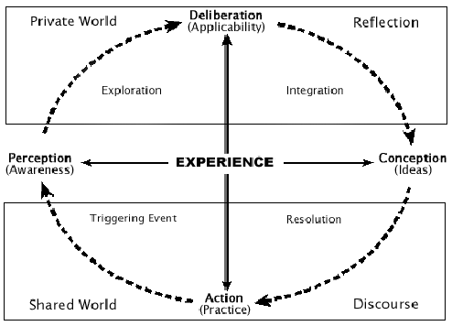
Etabler afgrænsede ‘undersøgelsesfællesskaber’ (Community of Inquiry)

Slide 48
Hvordan gøres det konkret
Integrationsfase (fysisk og online):
Gruppering af ideer
Konkretisering af ideer
Prioritering
Udarbejdelse af user stories
Resolutionsfase (fysisk og online):
Identifikation af mulige løsninger og rammeværk for udvikling af løsninger på tværs af medvirkende partnere (evt. mulighed for lokal tilpasning).

Slide 49
Eksempel: CoI-forløb om ‘Vejlederollen’
Undersøgelsesspørgsmål
Hvad skal startup-vejledningen kunne, som den almindelige vejledning ikke kan i dag?
Hvilke teorier og litteratur kan der anvendes i udarbejdelsen af praktikrapporter? Hvad er gode eksempler på integration af teori og praksis (og hvilke mindre gode findes der)?
Hvordan forståelsen af, hvad det vil sige at være iværksætter styrkes hos VIP’erne? Og hvordan kan dette kædes sammen med den læringsrejse der sker i SIP-forløb?
Hvordan kan de paralleller mellem praksis og faglighed tydeliggøres?
Hvordan kan eksamen og prøveformer tilpasses PoF bedre? Kan der skabes eksamensformer, som har værdi for de medvirkende virksomheder?
Hvordan sikres der et tilstrækkeligt højt akademisk niveau i SIP-forløb? Hvordan kan det at fejle ses som succes og tydeliggøres som værdifulde læringsoplevelser?
Hvordan kan der skabes mere nysgerrighed fra de faglige vejledere omkring hvordan de i deres vejledning kan bidrage til udviklingsperspektiver for virksomheden?

